Slide 1
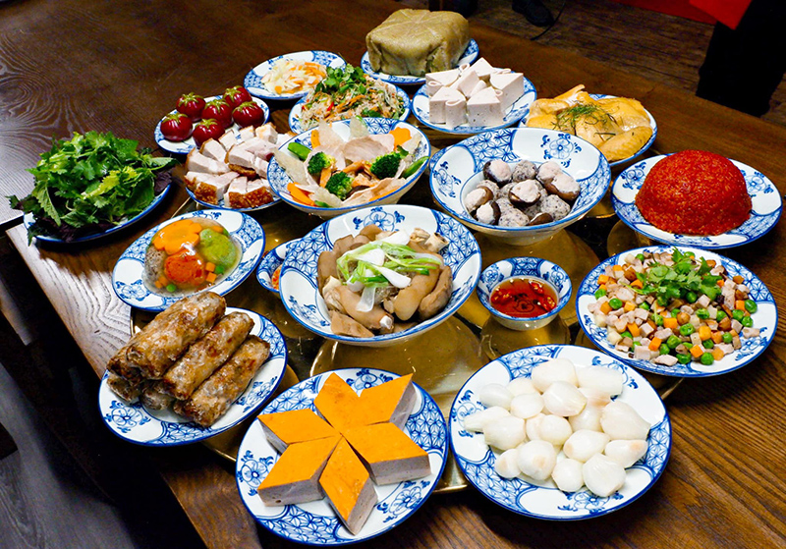
TIẾT 17, 18 - BÀI 6
DỰ ÁN: BỮA ĂN KẾT NỐI YÊU THƯƠNG

Slide 2
I. Nhiệm vụ
- Thiết kế thực đơn một bữa ăn hợp lý cho gia đình
- Tính toán nhu cầu dinh dưỡng cho bữa ăn

Slide 3
II. Tiến hành thực hiện
1. Tham khảo bảng 6.1 sgk, trang 35 hoàn thành bảng nhu cầu dinh dưỡng của các thành viên trong gia đình
Thành viên | Giới tính | Độ tuổi | Nhu cầu dinh dưỡng/ ngày (kcal)
.....
Tổng cả ngày
Tổng 1 bữa
2. Dựa vào bảng em hãy tính tổng nhu cầu dinh dưỡng của các thành viên trong gia đình cho một bữa ăn.(giả sử = 1/3 nhu cầu dinh dưỡng cả ngày).
3. Dựa vào bảng 6.2 em hãy xây dựng thực đơn bữa ăn để đáp ứng nhu cầu dinh dưỡng cho cả gia đình. Lập danh sách thực phẩm cần chuẩn bị theo bảng
Tên thực phẩm | Khối lượng

